Slide 1





LIM Vincent KADHI Youssef AMOKRANE Roza ZIDELMAL Smail AIT-BENOUISSADEN Abdelaaziz
Groupe : Pairspicace
Ingénierie du Logiciel
M1 Informatique 2020 – 2021
Professeur : Cédric Besse
Le Livre Dont VOUS Etes Le Héros
DEVIS N°36-2020/DJC

Slide 2
SOMMAIRE
Description des composants
Structure interne du logiciel
Diagrammes de séquences
Diagramme de classe
Tests d’intégration
Conclusion et perspectives
1
2
3
4
5
6

Slide 3
1
Description des composants

Slide 4
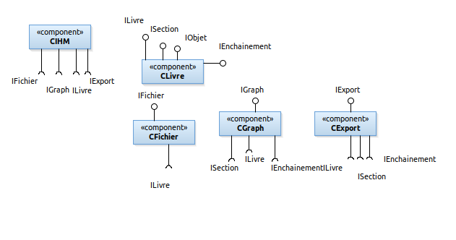
5 composants
1

Slide 5
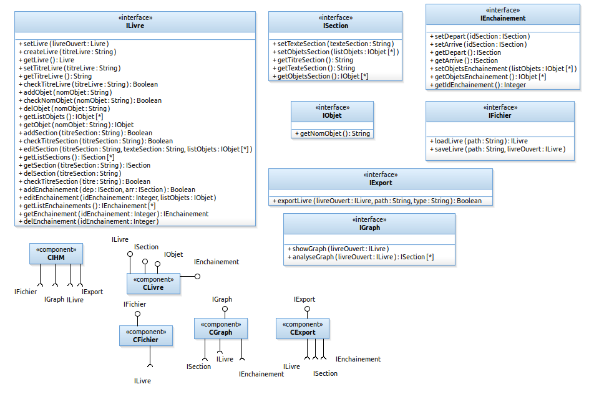
Et 7 interfaces
2

Slide 6
2
Structure interne du logiciel

Slide 7
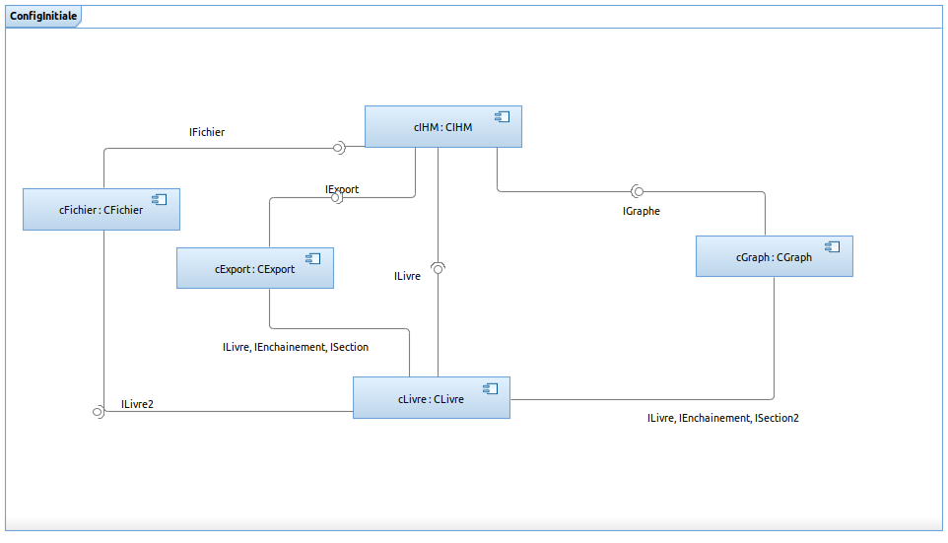
Configuration initiale
3

Slide 8
3
Diagrammes de séquences

Slide 9
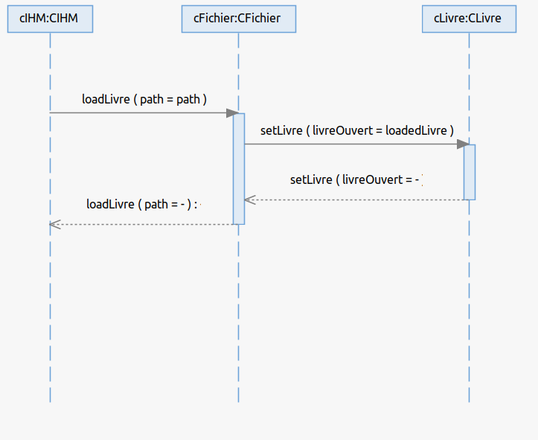
Charger un livre
4

Slide 10
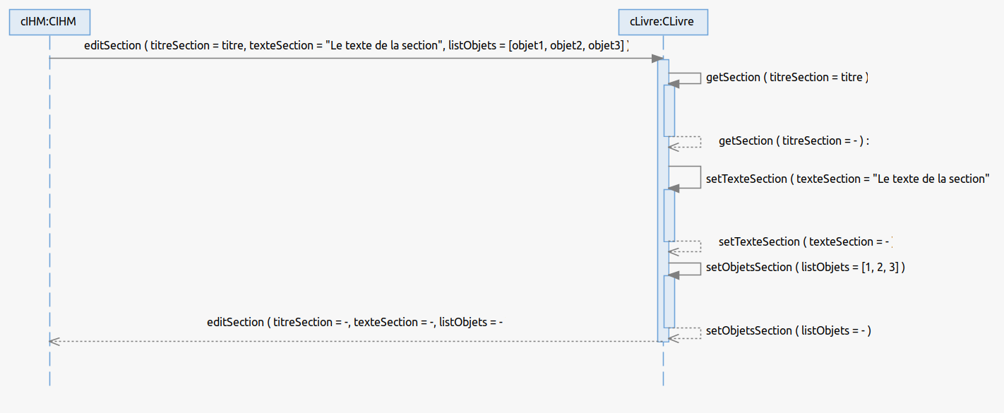
Editer une section
5

Slide 11
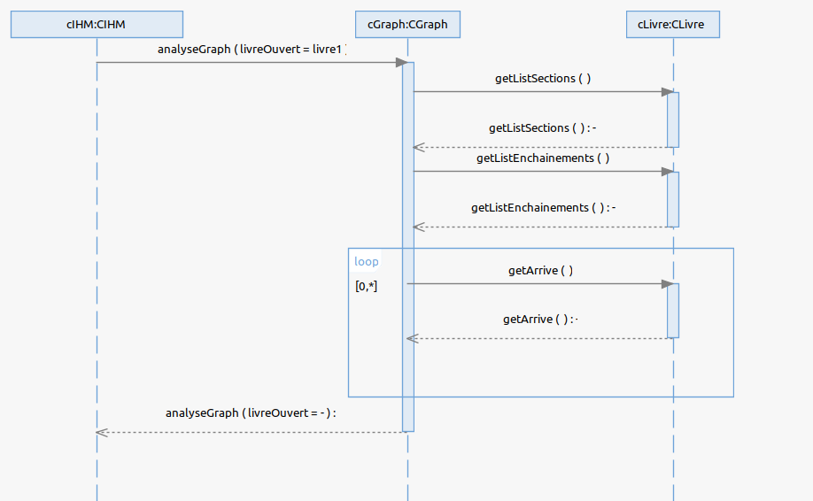
Analyser la structure
6

Slide 12
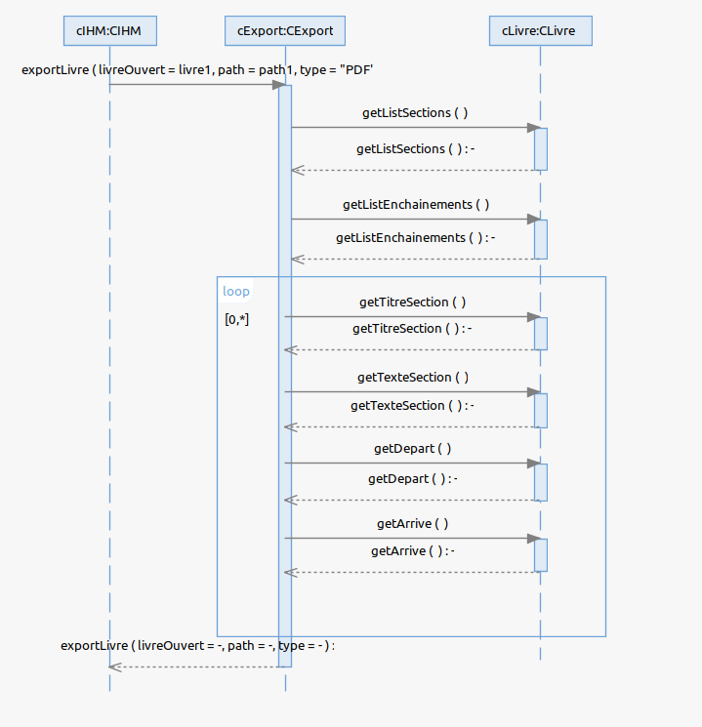
Exporter le livre
7

Slide 13
4
Diagramme de classe

Slide 14
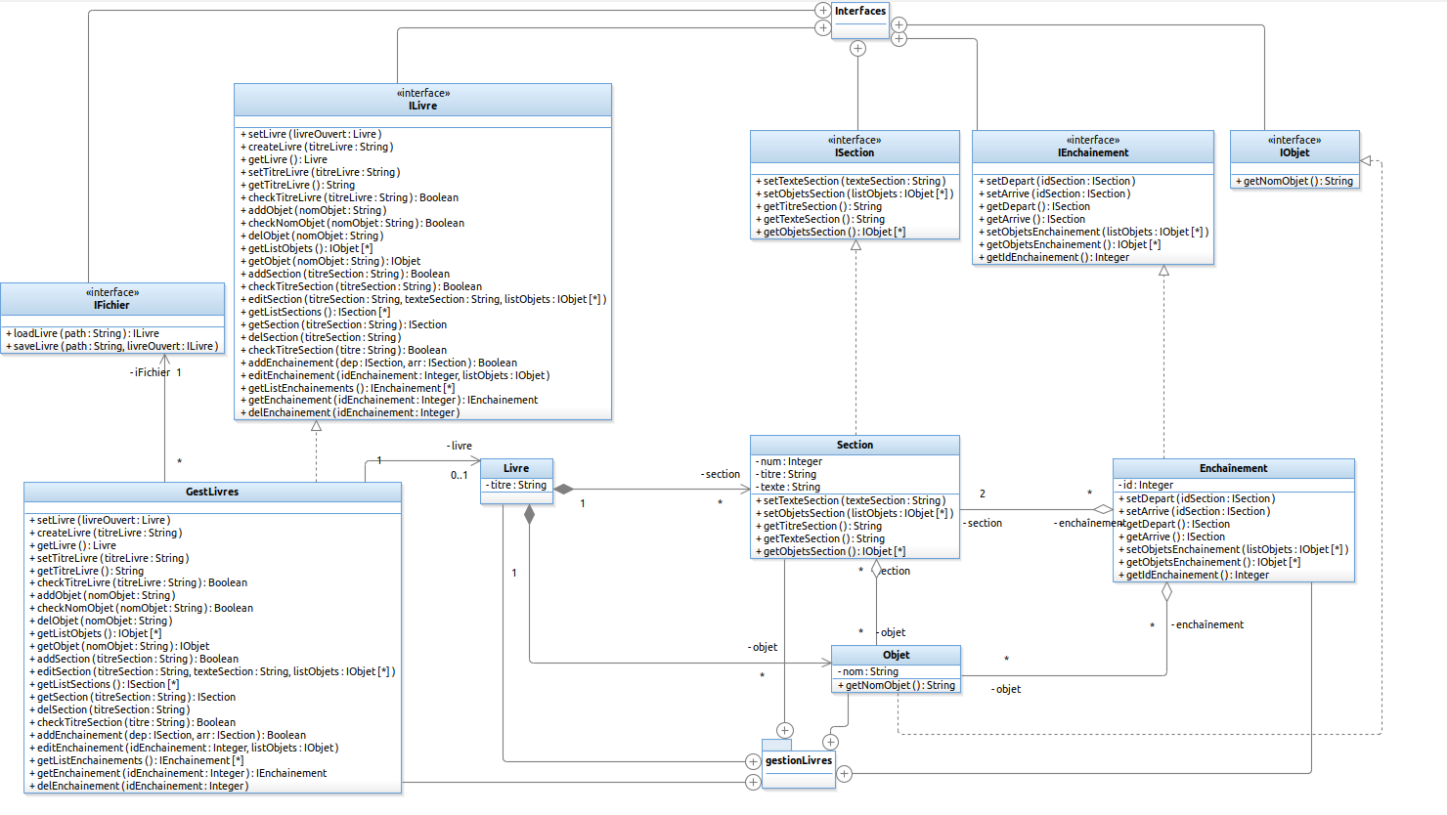
Diagramme de classe
8

Slide 15
5
Tests d’intégration

Slide 16
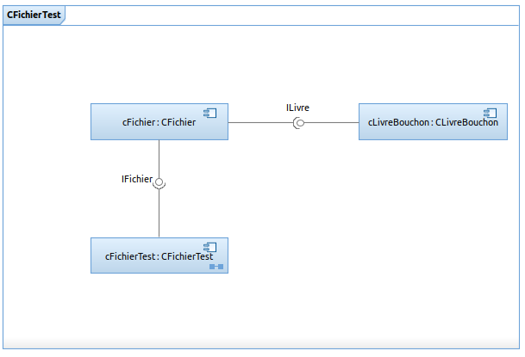
Test CFichier
9

Slide 17
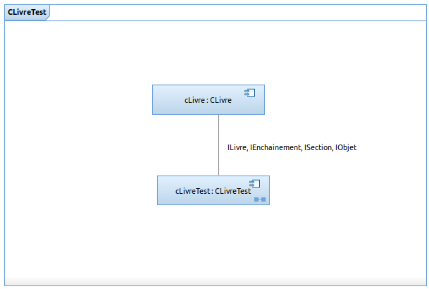
Test CLivre
10

Slide 18
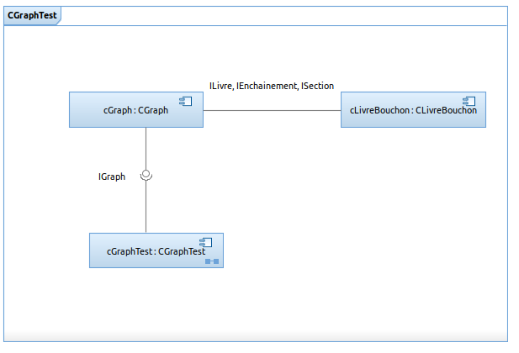
Test CGraph
11

Slide 19
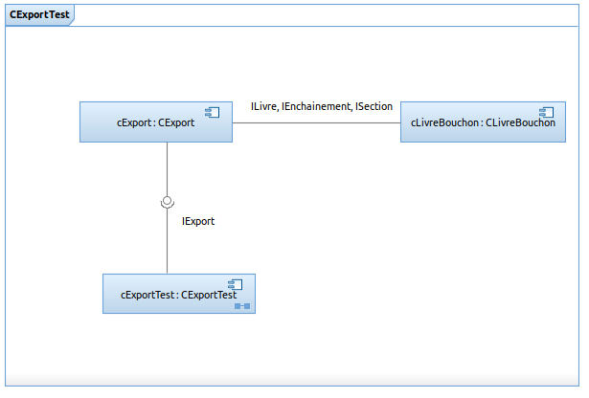
Test CExport
12

Slide 20
6
Conclusion et perspectives

Slide 21
Merci de votre attention !
Des questions ?

